Slide 1
CEĻOJUMS EIROPĀ
Darba autores: Valentīna Vīksna, Tatjana Tararuja, Ināra Laure.

Slide 2
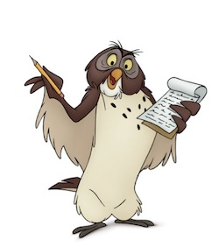
MĒRĶIS
Sekmēt katra bērna izpratni par citām valstīm, viņu kultūru, mākslu, mūziku.
UZDEVUMI:
Iepazīstināt ar Eiropas kontinentu un tās valstīm.
Izpētīt Francijas tautas kultūru, mākslu, mūziku.
Meklēt kopīgo un atšķirīgo Latvijas un Francijas tautas kultūrā un tradīcijās.
Izmantot iegūtas prasmes un iemaņas ikdienas dzīvē

Slide 3
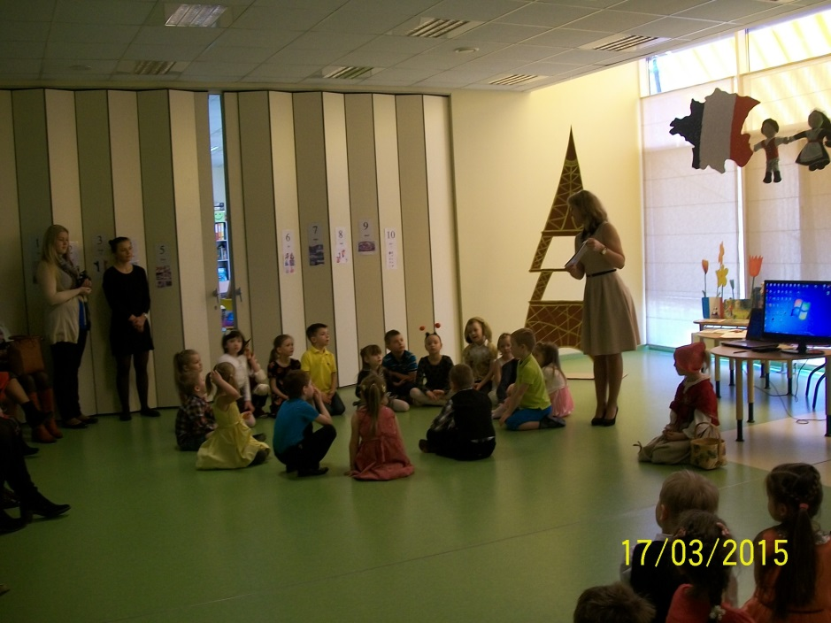
Pasākuma gaita
Dziesma „Bonjour”:
Uzskates materiāls par FRANCIJU:

Slide 4
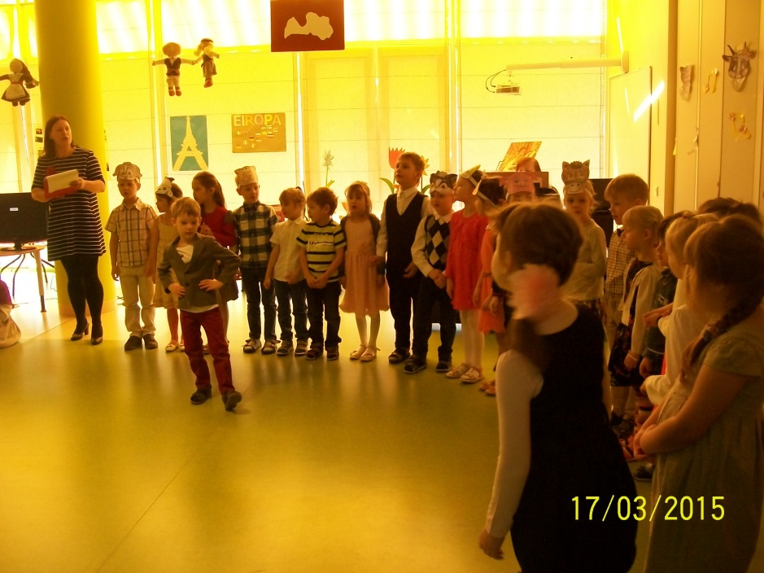
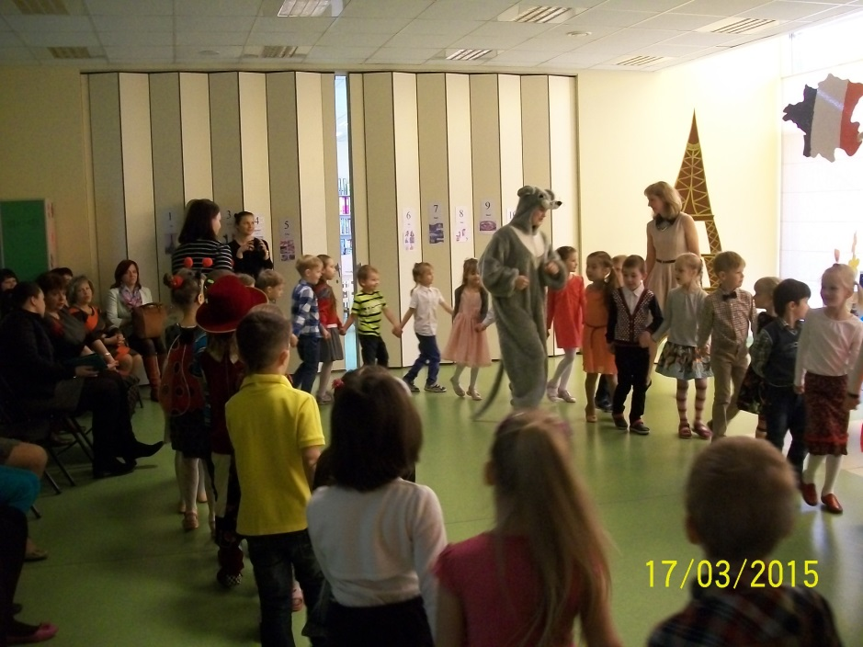
Rotaļa „Fermeris Maķuha”
Rotaļas ar gardēdi žurku

Slide 5
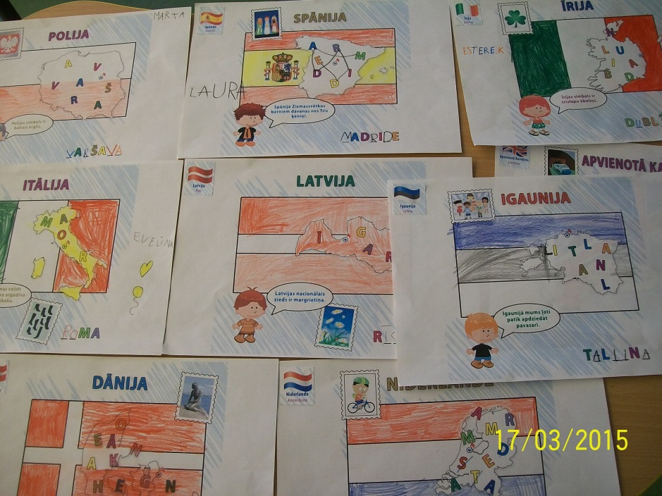
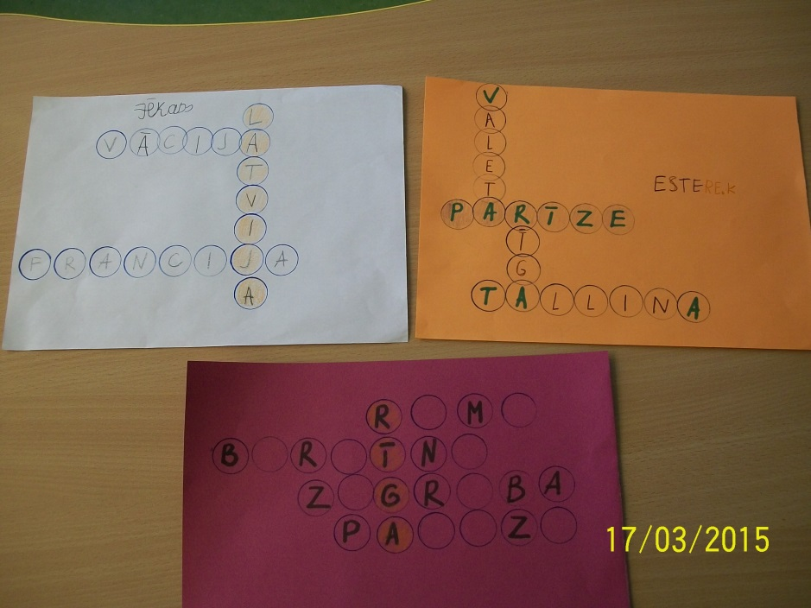
Bērnu darbi
Darba lapas
Krustvārdu mīklas

Slide 6
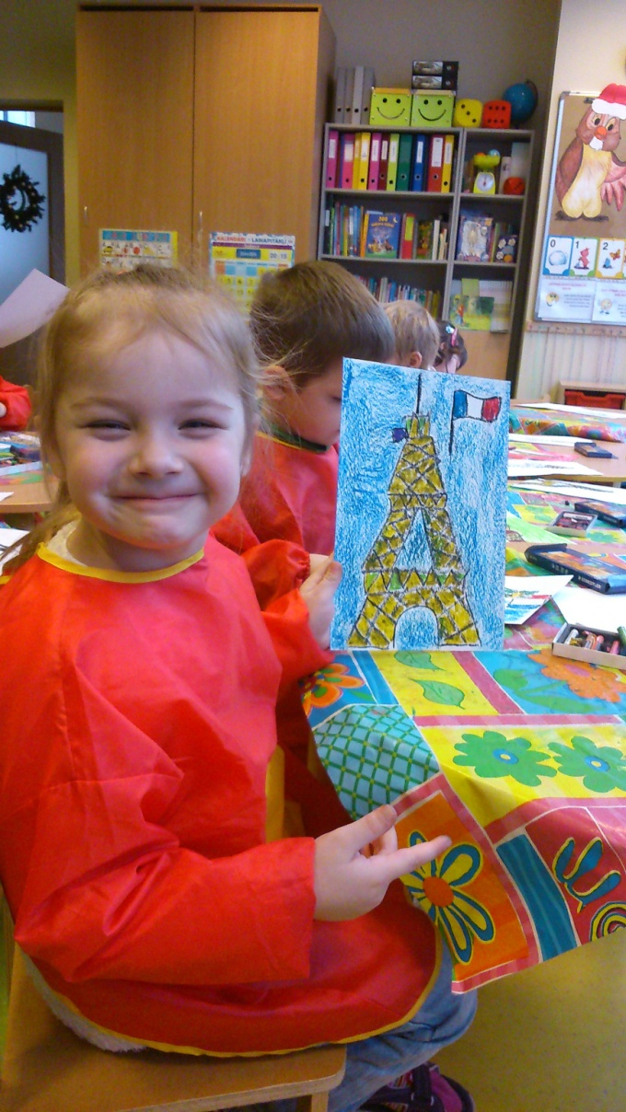
Eifeļtorņa konstruēšana no klučiem.
Zīmēšana ar pasteļkrītiņiem.

Slide 7
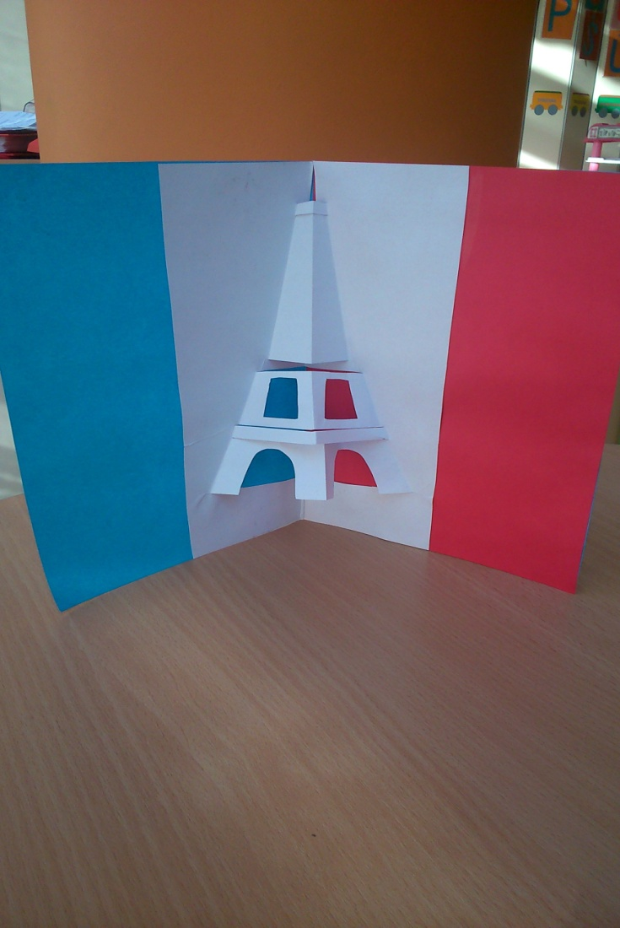
No plastilīna veidoti Eifeļa torņi.
Bērnu gatavotās dāvanas/suvenīri mūsu viesiem.

Slide 8
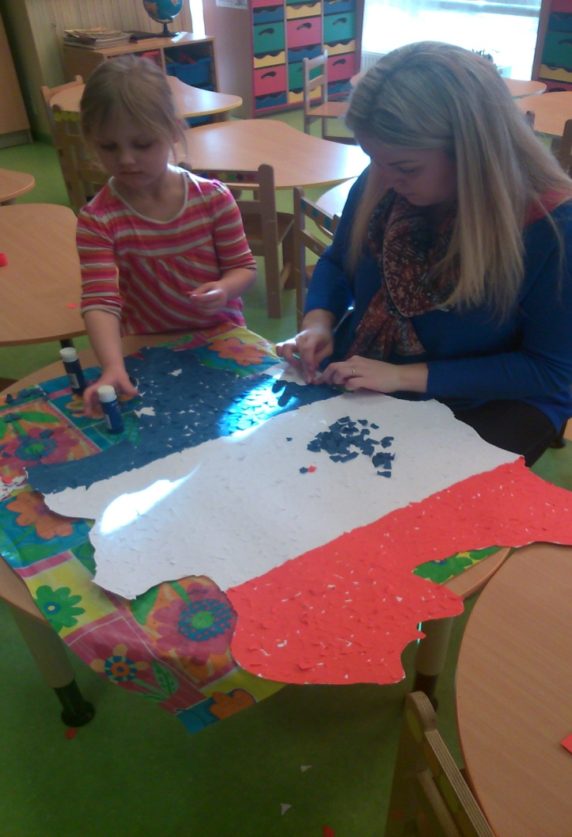
Rokdarbu stundā no aplikāciju papīra gabaliņiem uz Francijas valsts kontūrkartes bērni veidoja Francijas valsts karogu.
Matemātikas nodarbībā, skaitot rūtiņas, bērni zīmēja Eifeļa torni.

Slide 9
BĒRNU DARBI
No pašizgatavotiem burtiem raksta valsts nosaukumus.
Darba lapas
Bērni izkrāsoja Eiropas dalības valsts karogus.
Eifeļa tornis, kuru bērni gatavoja dažādā tehnikā.

Slide 10
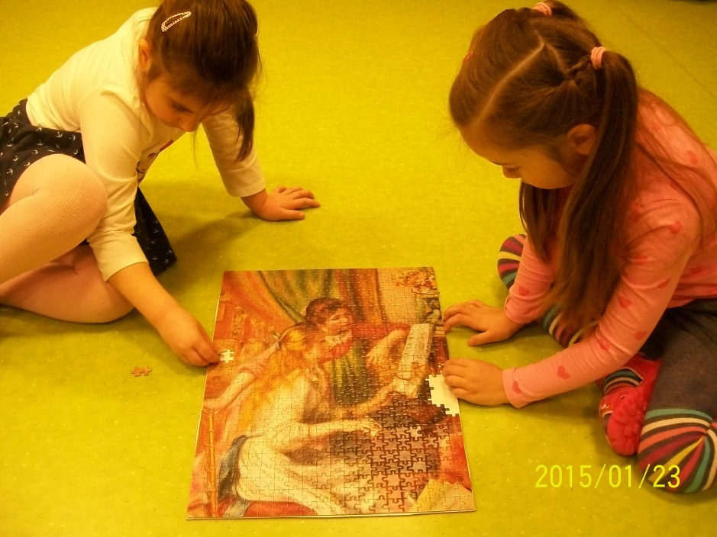
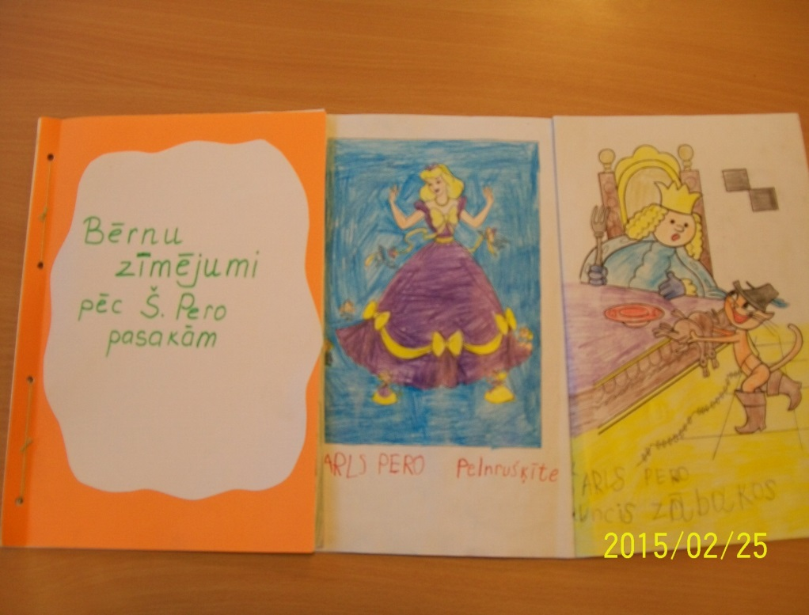
BĒRNA DARBI
Bērni liek puzzli fragmentāri, no 20 gabaliņiem
Bērnu krāsojamās darba lapas

Slide 11
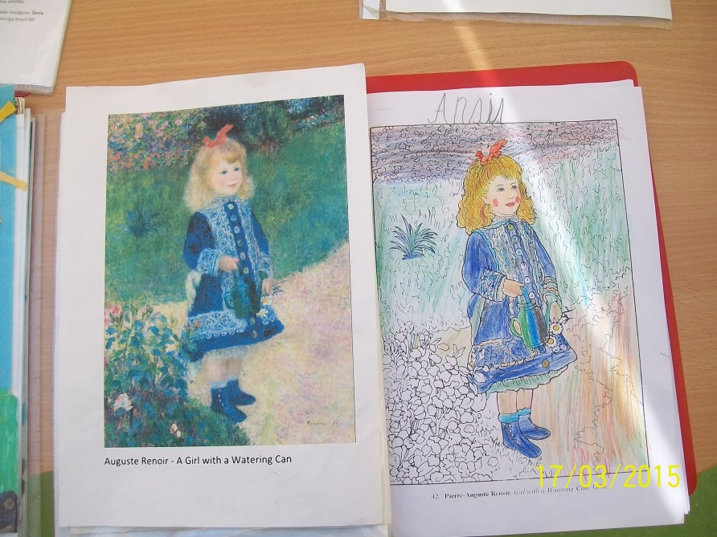
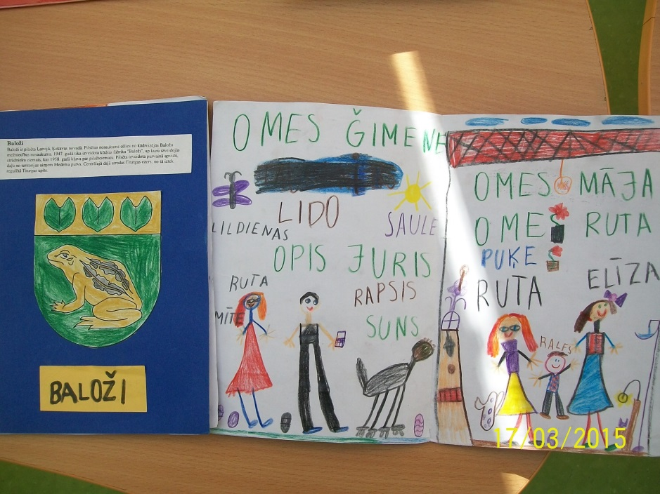
Bērnu darbi
Bērnu veidotas grāmatas .
Izkrāsot pēc parauga P.O.Renuāra darba «meitene ar lejkannu».

Slide 12
Bērnu darbi
Dzīvnieku maskas gatavotas kopā ar bērniem
EIFEĻA TORNIS SALIKTS NO KVADRĀTIEM.

Slide 13
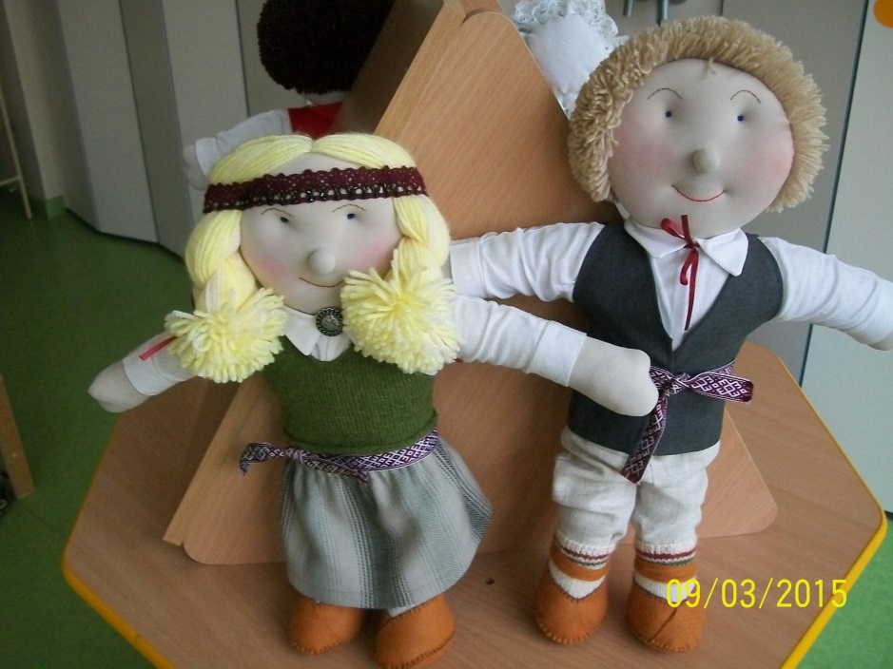
Darbs ar vecākiem
Franču tautas tērps
Latviešu tautas tērps

Slide 14
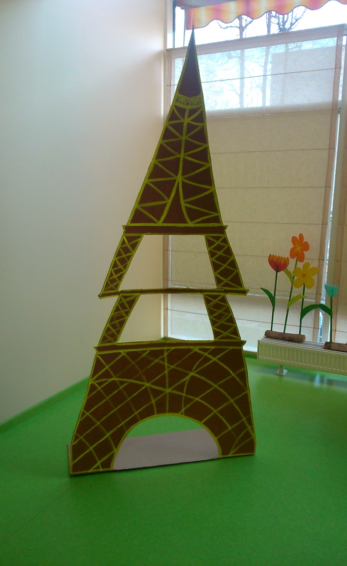
Ģimenes saistības ar Franciju.
No kartona veidots Eifeļa tornis Francijas pasākumam.

Slide 15
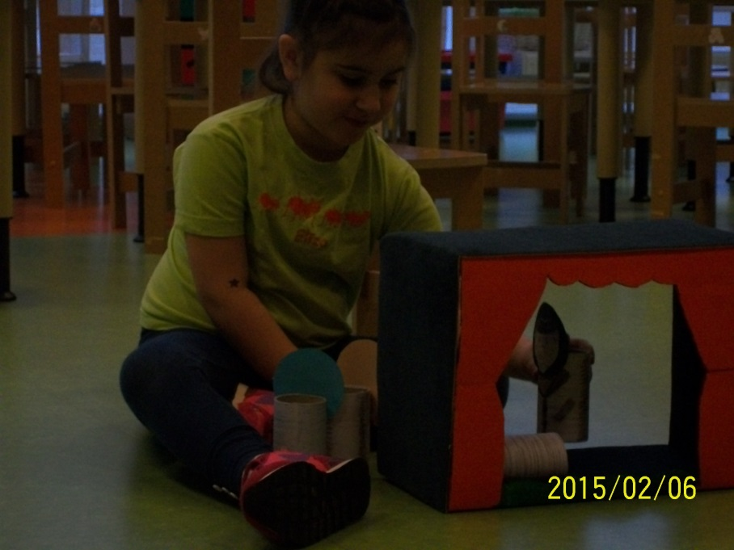
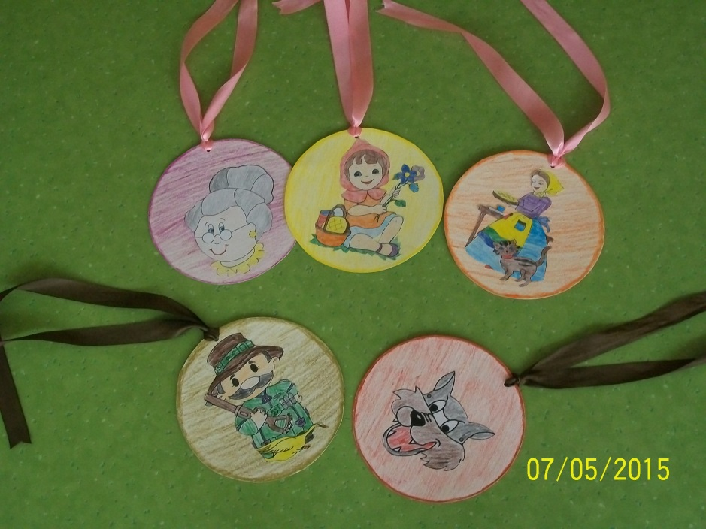
Pasaka «Sarkangalvīte»
Patika spēlēt teātri brīvajos brīžos
Gatavojam maskas
Māmiņdienas koncertam

Slide 16
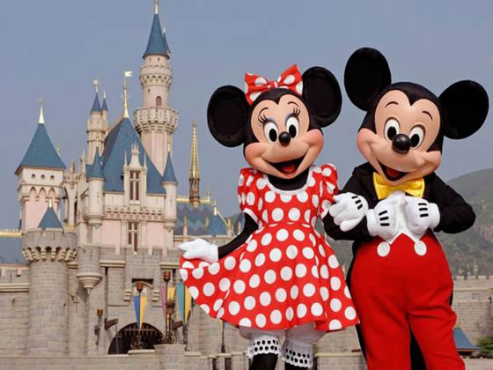
KOPSAVILKUMS
Bērni iepazinās ar franču valodu, kultūru, mākslu, iepazinās ar ievērojamākām vietām un tradīcijām. Ir tik daudz visa kā, ko atklāt un uzzināt, bet bērniem ļoti patika klausīties un mācīties dažādas dziesmas franciski, skatīties brīvajos brīžos franču rakstnieka Š. Pero pasaku par „Sarkangalvīti” un ‘’Gardēdi’’.

Slide 17
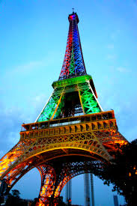
IESAKĀM IESKATĪTIES!
Bērnu žurnāls „Spicīte” Nr. 9 , 2014 - Eiropas karogi, darba lapa.
http://www.piladzitis.lv/metodiskie-materiali/pedagogiem/?jumpurl=uploads%2Fmedia%2FZurnals_Pirmsskola_oktobris_2013.pdf&juSecure=1&mimeType=application%2Fpdf&locationData=90%3Att_content%3A655&juHash=03c717995acf97d3ff1b2a366660d8e8749f5041 - EUROPA -PALĪGS SKOLOTĀJIEM

Slide 18
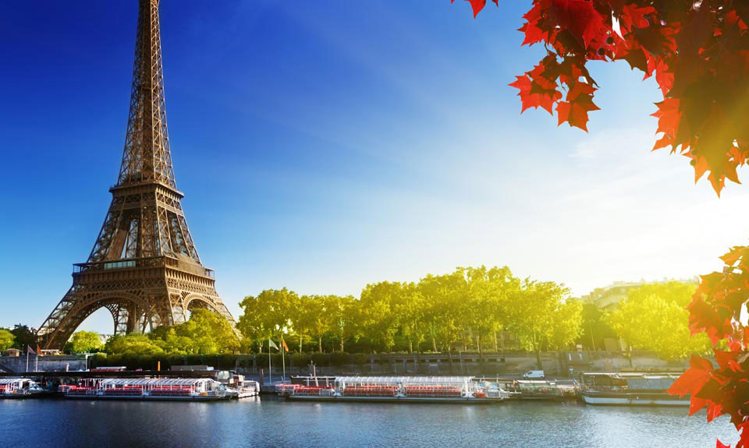
PALDIES PAR UZMANĪBU!

